Slide 1






Progetto e industrializzazione
2 TECNOLOGIA MECCANICA
CAPITOLO 1

Slide 2

Ing. Elisa Cappelletto – Ing. Maurizio Bassani MMSP – Volume 1 – Modulo II - Capitolo 1
PROGETTO E INDUSTRIALIZZAZIONE
Un progetto è una sequenza di attività, uniche, complesse e connesse, finalizzate al raggiungimento di un obiettivo realizzativo specifico svolte entro precisi vincoli di tempo, costo, conformemente alle specifiche/qualità attese.
Il prodotto è l’esito materiale di un processo produttivo e possiede particolari caratteristiche (come il design e il formato) che lo distinguono dal semplice servizio. È un insieme d’utilità o attributi che soddisfano esigenze di vario ordine; in tal senso, la definizione del prodotto integra in sé quella di servizio.
Questa tendenza è giustificata da diverse circostanze:
1) le imprese basano sempre più le loro strategie sul servizio al cliente;
2) il “settore” dei servizi ha acquisito un’importanza fondamentale nell’economia mondiale;
3) i sistemi di servizio caratterizzano sempre più la nostra società oggi

Slide 3
Ing. Elisa Cappelletto – Ing. Maurizio Bassani MMSP – Volume 1 – Modulo II - Capitolo 1
PROGETTO E INDUSTRIALIZZAZIONE
Occorre quindi parlare di Sistemi integrati prodotto-servizio più che del prodotto e del servizio come componenti isolate (o che si escludono a vicenda).
Infatti, ad esempio, FCA produce e vende auto ma anche servizi connessi all’automobile e al suo utilizzo
Anche SKY vende servizi di informazione ed entertainment ma anche la tecnologia e gli strumenti connessi all’utilizzo dei servizi stessi.
L’impresa punta alla massimizzazione dei profitti attraverso:
a) la massimizzazione dei prezzi di vendita e quindi dei ricavi;
b) la minimizzazione dei costi di produzione.

Slide 4
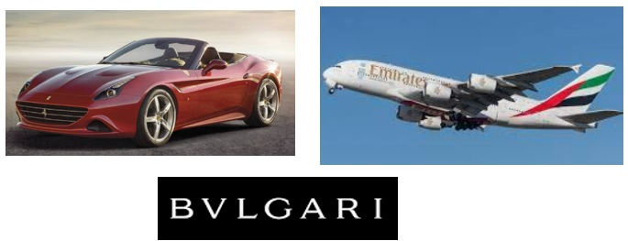
Ing. Elisa Cappelletto – Ing. Maurizio Bassani MMSP – Volume 1 – Modulo II - Capitolo 1
Strategia di differenziazione
Massimizzazione dei prezzi di vendita e quindi dei ricavi
L’azienda ha una strategia di differenziazione che si fonda sulla capacità dell’impresa di rendersi diversa rispetto ai suoi rivali in termini della qualità oggettiva e/o soggettiva del prodotto-servizio, sulla base di:
aspetti sociopsicologici o di status,
brand prestigioso,
efficace servizio e assistenza del cliente,
elevata qualità dei processi di distribuzione,
funzioni e tecnologie avanzate o innovative,
innovativo design del prodotto,
materiali di qualità,
reputazione dell’azienda.

Slide 5

Ing. Elisa Cappelletto – Ing. Maurizio Bassani MMSP – Volume 1 – Modulo II - Capitolo 1
LEADERSHIP DI COSTO
Minimizzazione dei costi di produzione.
In questo caso l’azienda punta ad una leadership di costo che si fonda sulla capacità di vendere più prodotti rispetto ai competitor grazie ad un costo di produzione più basso, sulla base di:
controllo delle risorse e fattori di produzione,
economie di esperienza,
gestione ottimizzata dei magazzini, delle forniture e della logistica,
grandi quantità di produzione ed economie di scala,
innovazione nel processo produttivo,
massima utilizzazione della capacità produttiva,
minore qualità dei fattori di produzione,
partnership strategiche con fornitori,
elevata efficienza

Slide 6
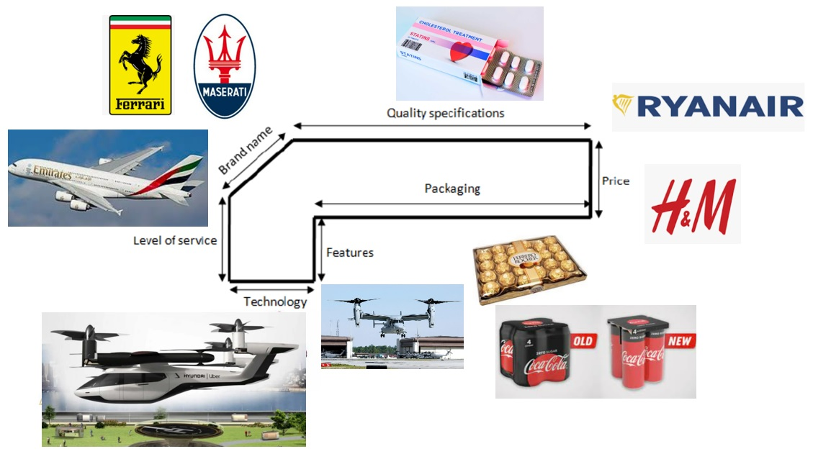
Ing. Elisa Cappelletto – Ing. Maurizio Bassani MMSP – Volume 1 – Modulo II - Capitolo 1
CARATTERISTICHE TANGIBILI E INTANGIBILI
Ogni prodotto è per sua natura multidimensionale in quanto “composto” da caratteristiche ed elementi sia tangibili (es. tecnologia, confezione, caratteristiche fisiche, ecc.) sia intangibili (es. prezzo, brand, qualità, ecc.).

Slide 7
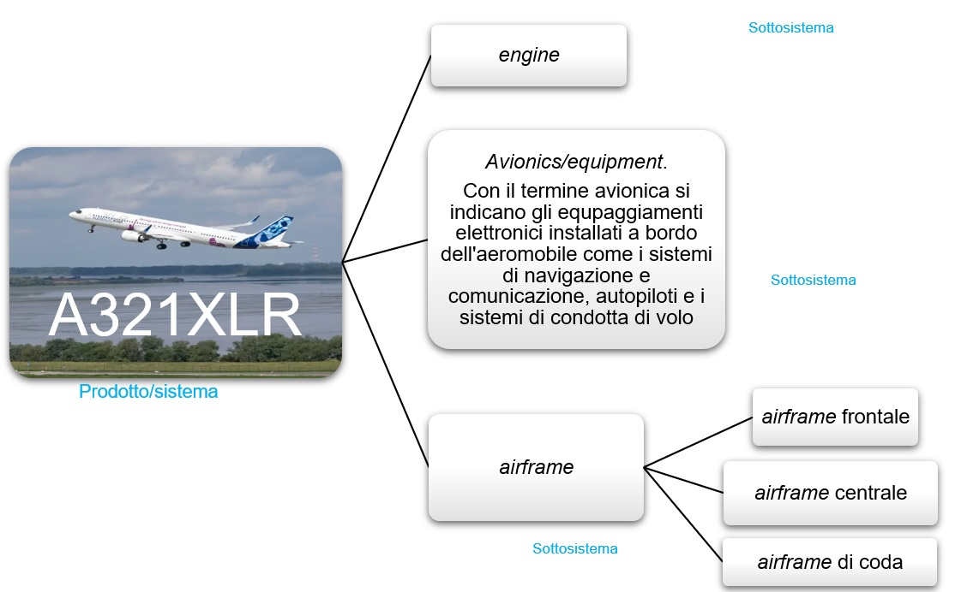
Ing. Elisa Cappelletto – Ing. Maurizio Bassani MMSP – Volume 1 – Modulo II - Capitolo 1
Ogni sistema è composto da vari sottosistemi e componenti elementari
La realizzazione e diffusione di prodotti sempre più complessi (dagli smartphone agli aerei di nuova generazione), il cui numero di componenti è elevatissimo e la tecnologia molto sofisticata richiede lo studio del prodotto come sistema composto da vari sottosistemi e componenti elementari.

Slide 8
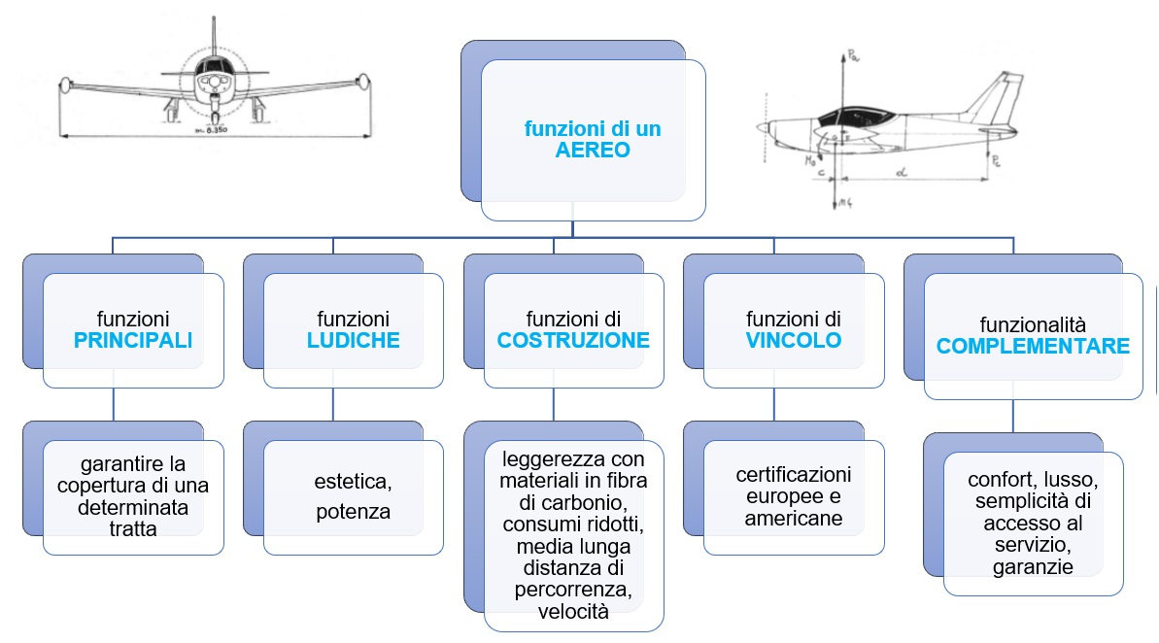
Ing. Elisa Cappelletto – Ing. Maurizio Bassani MMSP – Volume 1 – Modulo II - Capitolo 1
Esempio di funzioni di un aereo
1) Le funzioni che il prodotto deve svolgere:
principali (di base per le quali il prodotto è stato concepito);
ludiche (necessarie a soddisfare particolari bisogni);
di costruzione (quelle imposte o consentite dalla tecnologia disponibile);
di vincolo (imposte da norme e regolamenti);
complementari (soddisfare compiutamente il bisogno principale).
2) Le tecnologie impiegate per realizzare le componenti e oggetti tecnici elementari che consentono di svolgere quelle funzioni.

Slide 9
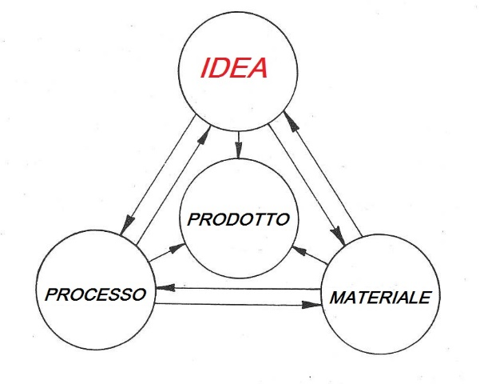
Ing. Elisa Cappelletto – Ing. Maurizio Bassani MMSP – Volume 1 – Modulo II - Capitolo 1
I tre elementi del prodotto
In qualsiasi progetto, sia nel caso di un semplice componente meccanico che nel caso di un complesso velivolo, vi sono tre fasi molto importanti:
• l’idea, cioè il progetto
• il materiale con cui si
realizza l’idea
• il processo tecnologico
che trasforma il materiale
per adeguarlo al progetto
Tra questi tre elementi c'è una connessione stretta perché, mentre si progetta, occorre avere presente quale materiale si adopererà e quale sarà il processo di lavorazione; il processo dovrà adeguarsi al materiale e viceversa; il risultato della prima fase di progetto è il prototipo

Slide 10
Ing. Elisa Cappelletto – Ing. Maurizio Bassani MMSP – Volume 1 – Modulo II - Capitolo 1
IL PROTOTIPO
I prototipi sviluppati in serie limitata vengono testati sia sotto il profilo della qualità e dell’affidabilità, verificando che siano in grado di rispettare la normativa di riferimento, sia per quel che attiene il rispetto delle funzionalità richieste dal cliente, attraverso un riscontro con le specifiche finali.
Il risultato finale è rappresentato dal prototipo certificato (se e solo se risponde a tutti i requisiti). Così, dopo questi esami, è possibile avviare la produzione del prodotto. In questa fase si utilizzano strumenti come il Computer Aided Testing (CAT).
Ad omologazione avvenuta e a produzione avviata, si inserisce un nuovo criterio quello del controllo qualità che comprende tutte le procedure, le prove e gli accertamenti perché sia mantenuta la qualità del prodotto.
I responsabili della qualità esercitano la loro azione in ogni fase della lavorazione del prodotto e anche sul prodotto finito, collaudo.

Slide 11
Ing. Elisa Cappelletto – Ing. Maurizio Bassani MMSP – Volume 1 – Modulo II - Capitolo 1
INDUSTRIA AEROSPAZIALE
Dato che le tecnologie dell’esplorazione spaziale sono strettamente connesse a quelle dell’aviazione si usa la dizione “Industria aerospaziale” al posto di “Industria aeronautica” e si è diffusa la consuetudine di riunire tutte le attività aeronautiche, spaziali e militari in un unico comparto “aerospazio e difesa” come confermano i dati forniti dalle principali associazioni internazionali e nazionali di categoria, precisamente:
la Statunitense AIA (Aerospace Industries Association)
l’Europea ASD (Aerospace and Defense industries Association of Europe)
l’Italiana AIAD (Federazione Aziende Italiane per l’Aerospazio, la Difesa e la Sicurezza)
L’industria Aerospaziale si occupa della progettazione, produzione, commercializzazione e manutenzione di:
Aeromobili (aeroplani, elicotteri, droni, missili)
Veicoli spaziali (sonde, navicelle spaziali con equipaggio, stazioni spaziali e satelliti artificiali)
Attrezzature associate (rampe di lancio, propulsione, sistemi di navigazione)

Slide 12
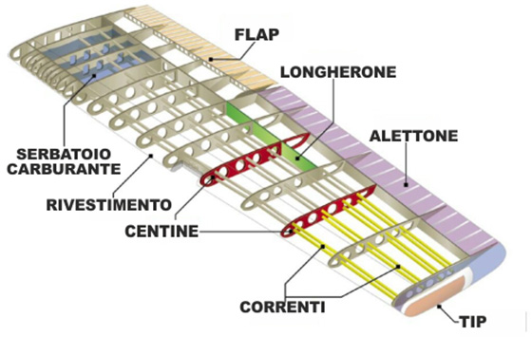
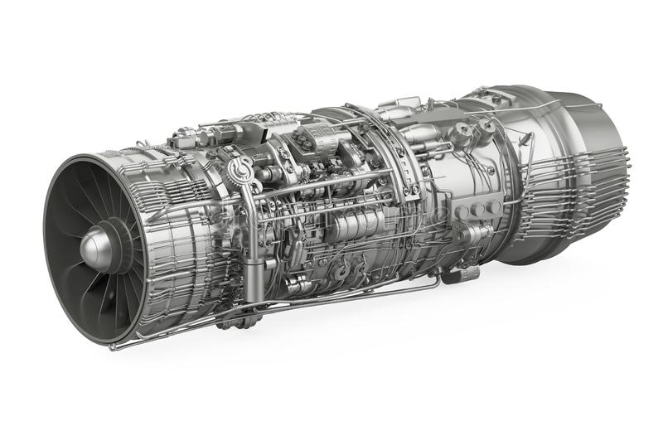
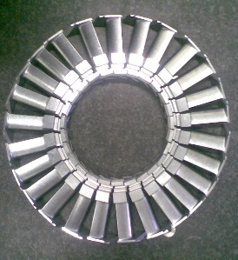
Ing. Elisa Cappelletto – Ing. Maurizio Bassani MMSP – Volume 1 – Modulo II - Capitolo 1
INDUSTRIA AEROSPAZIALE
L'industria che costruisce strutture (per aerei ed elicotteri) è un’industria di piccola serie; il numero di velivoli di un dato tipo di aeromobile è dell'ordine del centinaio; quindi, il ritmo di fabbricazione va da 1 a 5 al mese.
L' industria costruttrice di motori è invece di media serie; infatti, il numero di motori per tipo è dell'ordine del migliaio dato che in genere ogni velivolo ha più di un motore, possono essere ricambiati più volte, e inoltre un tipo di motore può essere montato su velivoli diversi; il ritmo di produzione va da 5 a 50 motori al mese.
All'interno del motore a getto vi sono numerose palette del compressore e della turbina, per cui la fabbricazione di tali palette può considerarsi di grande serie
Struttura alare Turboreattore Palette Turbina

Slide 13


Ing. Elisa Cappelletto – Ing. Maurizio Bassani MMSP – Volume 1 – Modulo II - Capitolo 1
INDUSTRIA AEROSPAZIALE
Molte aziende producono strumenti tecnici e componenti come astronavi e satelliti.
Le più note società coinvolte nei programmi spaziali sono Boeing, Airbus, Lockheed Martin, e Nortrop Grumman e sono impegnate in altre aree dell’aerospazio, come la costruzione di aerei, ma le più note in assoluto sono la NASA e SpaceX

Slide 14
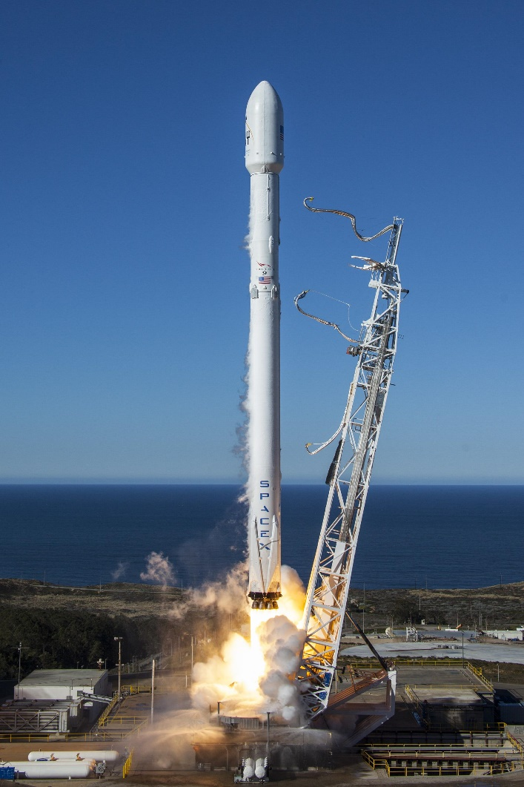
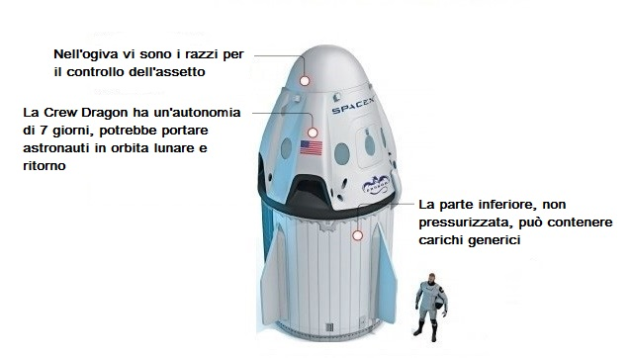
Ing. Elisa Cappelletto – Ing. Maurizio Bassani MMSP – Volume 1 – Modulo II - Capitolo 1
INDUSTRIA AEROSPAZIALE
In particolare, la SpaceX di Elon Musk è attualmente all’avanguardia nella produzione della navicella Crew Dragon e del missile Falcon 9 completamente riutilizzabili, con i quali garantisce il trasporto di astronauti sulla Stazione Spaziale Internazionale ISS.
Astronave Crew Dragon
Missile Falcon 9

Slide 15
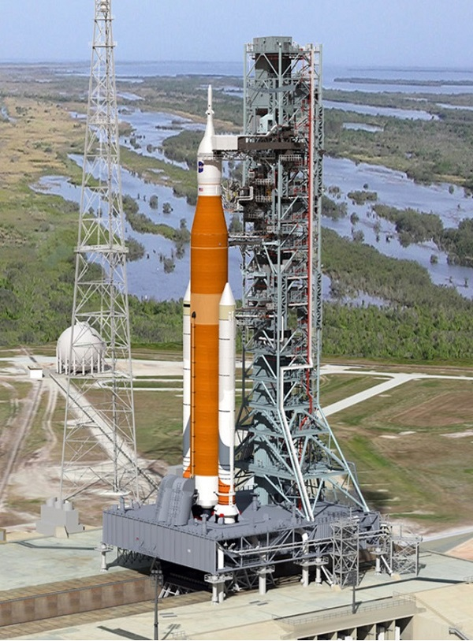
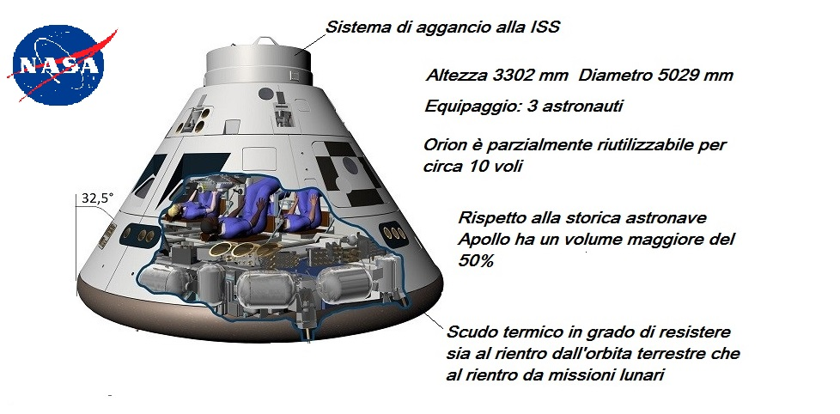
Ing. Elisa Cappelletto – Ing. Maurizio Bassani MMSP – Volume 1 – Modulo II - Capitolo 1
INDUSTRIA AEROSPAZIALE
La NASA, invece, produce il gigantesco missile SLS e la navicella Orion per riportare l’uomo sulla Luna nell’ambito delle missioni Artemis.
Modulo di comando astronave ORION
Missile SLS

Slide 16
Ing. Elisa Cappelletto – Ing. Maurizio Bassani MMSP – Volume 1 – Modulo II - Capitolo 1
AFFIDABILITA’, DISPONIBILITA’ E MANUTENIBILITA’
Aerei, motori, elicotteri, navicelle spaziali, sono costituiti da numerosi componenti realizzati in materiali diversi, che devono svolgere una missione nota a priori e di cui si conoscono le caratteristiche i termini di tempi, prestazioni e costi.
Il loro funzionamento, basato sulla continua interazione tra i sottosistemi che li compongono, non è tuttavia continuo nel tempo a causa delle inevitabili anomalie che insorgono nel corso della vita utile e che possono essere causati da svariati fattori umani e ambientali.
In questo contesto si inseriscono i concetti di
AFFIDABILITA’
DISPONIBILITA’
MANUTENIBILITA’

Slide 17
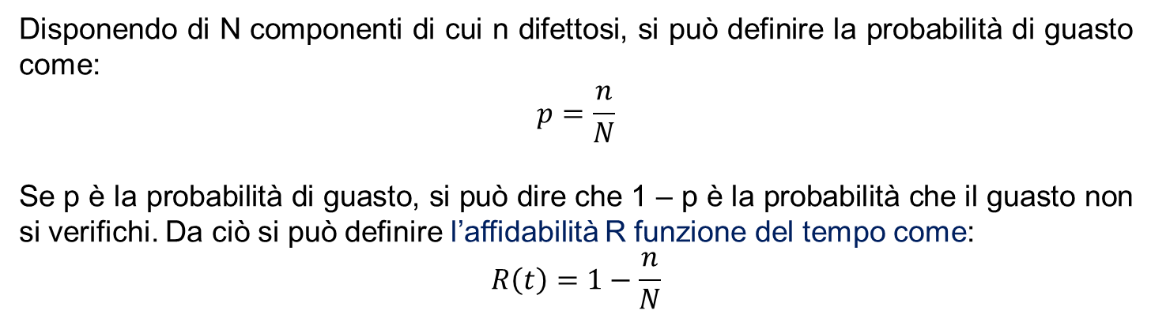
Ing. Elisa Cappelletto – Ing. Maurizio Bassani MMSP – Volume 1 – Modulo II - Capitolo 1
AFFIDABILITA’ (RELIABILITY norma UNI EN 13306)
Si definisce affidabilità la valutazione dell’efficienza di un prodotto nel tempo in rapporto al funzionamento.
In termini matematici l’affidabilità è il rapporto tra il numero di velivoli ancora efficienti dopo un certo periodo di servizio in condizioni prefissate e il numero totale di essi nella flotta.
L’affidabilità è quindi la probabilità di avere un funzionamento soddisfacente dopo un certo periodo d’uso.
Disponendo di N componenti di cui n difettosi, si può definire la probabilità di guasto come:
$$p=\frac{n}{N}$$
Se p è la probabilità di guasto, si può dire che 1 – p è la probabilità che il guasto non si verifichi. Da ciò si può definire l’affidabilità R funzione del tempo come:
$$R\left(t\right)=1−\frac{n}{N}$$

Slide 18
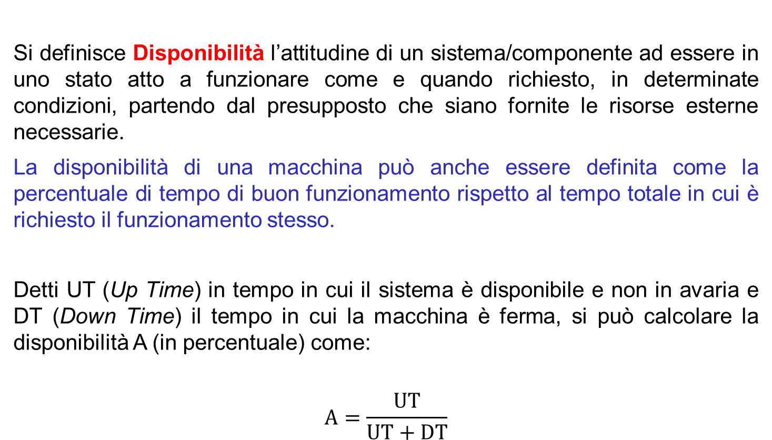
Ing. Elisa Cappelletto – Ing. Maurizio Bassani MMSP – Volume 1 – Modulo II - Capitolo 1
DISPONIBILITÁ (AVAILABILITY): (norma UNI 9910)
Si definisce Disponibilità l’attitudine di un sistema/componente ad essere in uno stato atto a funzionare come e quando richiesto, in determinate condizioni, partendo dal presupposto che siano fornite le risorse esterne necessarie.
La disponibilità di una macchina può anche essere definita come la percentuale di tempo di buon funzionamento rispetto al tempo totale in cui è richiesto il funzionamento stesso.
Detti UT (Up Time) in tempo in cui il sistema è disponibile e non in avaria e DT (Down Time) il tempo in cui la macchina è ferma, si può calcolare la disponibilità A (in percentuale) come:
$$A=\frac{UT}{UT+DT}$$

Slide 19
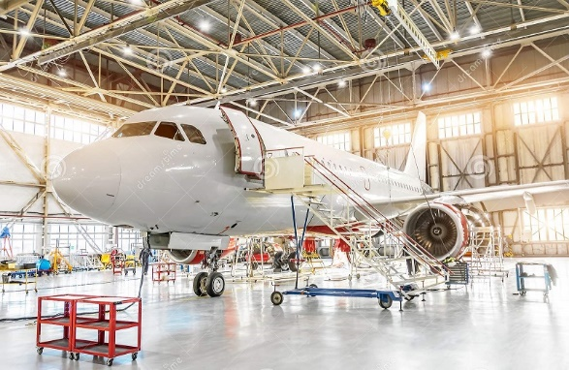
Ing. Elisa Cappelletto – Ing. Maurizio Bassani MMSP – Volume 1 – Modulo II - Capitolo 1
MANUTENIBILITÁ (MAINTAINABILITY):
Si definisce Manutenibilità l’attitudine di un sistema/componente, in certe condizioni d’uso, ad essere mantenuto o ripristinato in uno stato in cui esso possa eseguire la funzione richiesta, quando la manutenzione è effettuata in date condizioni, e vengono adottate le procedure e le risorse prescritte.
Velivolo di linea in manutenzione

Slide 20
Ing. Elisa Cappelletto – Ing. Maurizio Bassani MMSP – Volume 1 – Modulo II - Capitolo 1
REALIABILITY CENTERED MAINTENANCE (RCM)
Il termine Realiability Centered Maintenance (RCM) è stato introdotto nel 1978 a partire da uno studio specialistico del settore aeronautico da parte di due ingegneri della United Airlines di San Francisco.
Tale studio rappresentò un momento di svolta nell’ambito degli studi di affidabilità e manutenzione, infatti nel corso dei trent’anni successivi al secondo conflitto mondiale, c’era la consuetudine di operare negli aeromobili con politiche di manutenzione preventiva ciclica che si concretizzavano, in molti casi, nella revisione con sostituzione periodica dei componenti dei sistemi.
Tuttavia, studi approfonditi dimostrarono che tali politiche non aumentavano l’affidabilità dei sistemi, gli intervalli di revisione non risultavano determinanti in modo analitico, le politiche di revisione e sostituzione erano molto costose a fronte di minimi benefici affidabilistici.
La Realiability Centered Maintenance (RCM) è una valutazione sistematica delle funzioni di un sistema (più o meno complesso) e dei relativi modi di guasto, volta a individuare le più efficaci azioni di manutenzione preventiva aventi come priorità la sicurezza del sistema e delle persone.

Slide 21
Ing. Elisa Cappelletto – Ing. Maurizio Bassani MMSP – Volume 1 – Modulo II - Capitolo 1
Guasti meccanici, elettrici e informatici
guasti
sistemi informatici
meccanici
generalmente si manifestano come rottura o deformazione plastica; le cause possono essere:
– la corrosione;
– la fatica dei materiali;
– gli shock termici (dilatazioni eccessive);
–carichi meccanici esterni superiori a quelli previsti dai progettisti.
elettrici
I guasti elettrici si manifestano generalmente come cedimento d’isolamento e possono essere causati da:
–riscaldamento eccessivo;
– sovratensioni;
–condizioni ambientali non idonee.
In ambito elettronico-informatico i guasti possono riguardare sia l’hardware sia il software durante l’esecuzione di un programma. Il guasto inoltre può essere:
– permanente, se una volta comparso perdura nel tempo;
– intermittente, se si presenta in maniera instabile e ripetuta nel tempo;
– transiente, se compare solo in concomitanza di particolari e temporanee condizioni ambientali.

Slide 22
Ing. Elisa Cappelletto – Ing. Maurizio Bassani MMSP – Volume 1 – Modulo II - Capitolo 1
TIPI DI GUASTO
Se si analizza il comportamento al guasto di apparati o sistemi complessi (ossia sistemi composti da numerosi componenti), oppure di una famiglia costituita da un numero elevato di componenti dello stesso tipo, si è osservato che, nel corso della vita operativa, si verificano guasti di tipo non sistematico suddivisibili nel seguente modo:
tipi di guasto
infantili
si verificano nella prima parte della vita di un componente o di un impianto e sono dovuti a imprecisioni o errori di progetto, a tecniche di produzione inappropriate o a messa in opera imprecisa
avvengono dopo un determinato tempo di esercizio e sono causati dal progressivo invecchiamento che determina la perdita di funzionalità dei componenti. Tali guati possono essere contrastati, ma non eliminati, con tecniche di progettazione robusta, con l’utilizzo di materiali più resistenti o dove possibile con la lubrificazione. La messa fuori servizio o la sostituzione del componente può essere prevista e anticipata con interventi di manutenzione preventiva per evitare fermate inattese degli impianti.
casuali
non sono prevedibili e non ovviabili con interventi di manutenzione preventiva. Poiché si manifestano in modo improvviso, provocano fermate impreviste che possono ridurre sensibilmente la produttività dei sistemi collegati.
da usura

Slide 23
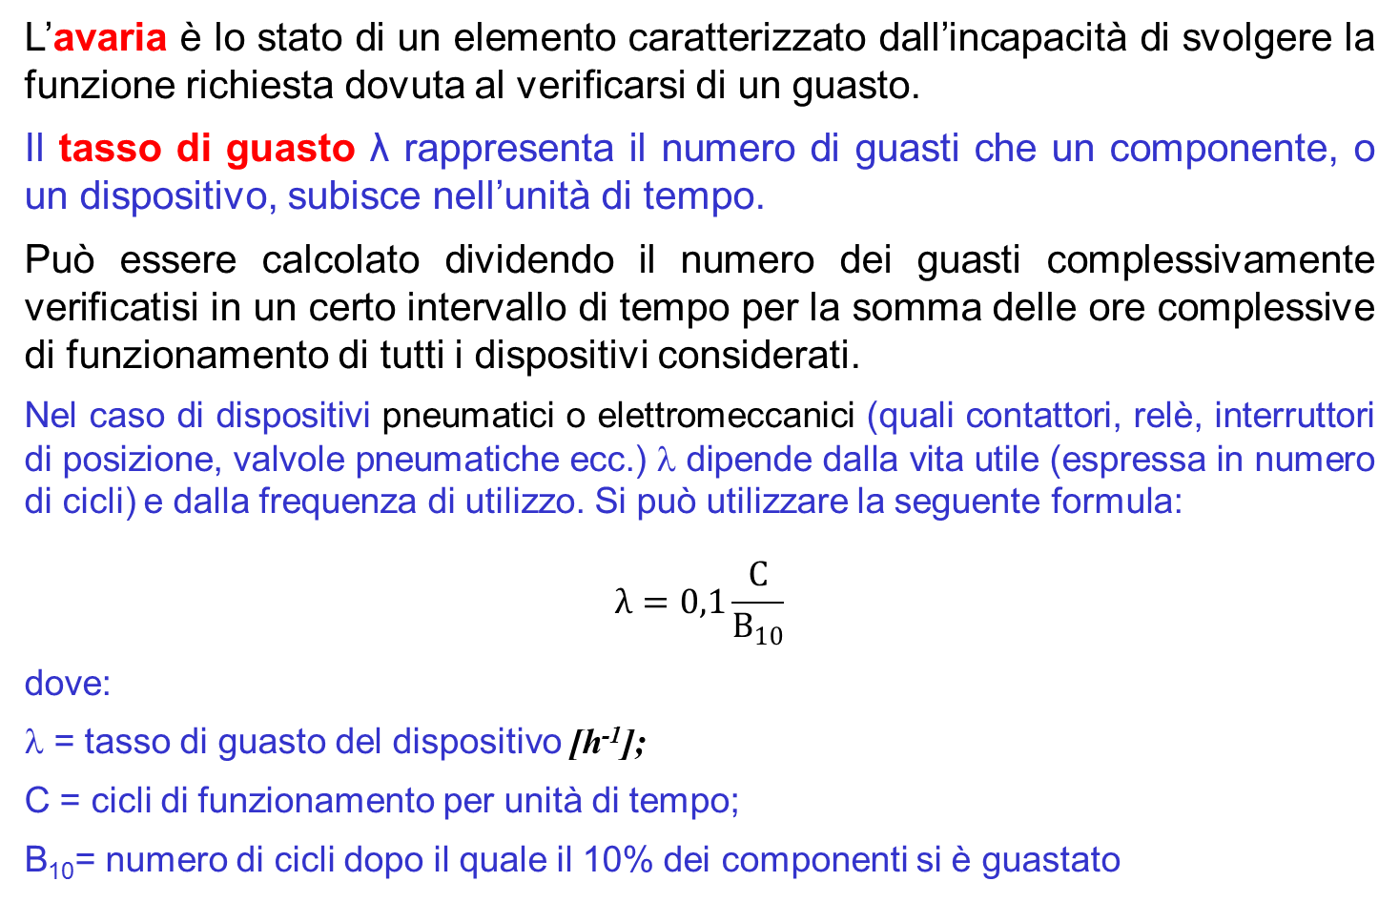
Ing. Elisa Cappelletto – Ing. Maurizio Bassani MMSP – Volume 1 – Modulo II - Capitolo 1
AVARIA E TASSO DI GUASTO
L’avaria è lo stato di un elemento caratterizzato dall’incapacità di svolgere la funzione richiesta dovuta al verificarsi di un guasto.
Il tasso di guasto λ rappresenta il numero di guasti che un componente, o un dispositivo, subisce nell’unità di tempo.
Può essere calcolato dividendo il numero dei guasti complessivamente verificatisi in un certo intervallo di tempo per la somma delle ore complessive di funzionamento di tutti i dispositivi considerati.
Nel caso di dispositivi pneumatici o elettromeccanici (quali contattori, relè, interruttori di posizione, valvole pneumatiche ecc.) λ dipende dalla vita utile (espressa in numero di cicli) e dalla frequenza di utilizzo. Si può utilizzare la seguente formula:
$$λ=0,1\frac{C}{B_{10}}$$
dove:
λ = tasso di guasto del dispositivo [h⁻¹];
C = cicli di funzionamento per unità di tempo;
B₁₀= numero di cicli dopo il quale il 10% dei componenti si è guastato

Slide 24
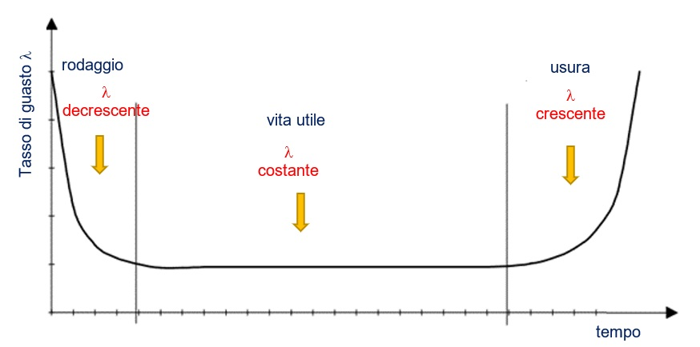
Ing. Elisa Cappelletto – Ing. Maurizio Bassani MMSP – Volume 1 – Modulo II - Capitolo 1
CURVA A VASCA DA BAGNO (Bath Tub Curve)
L’andamento del tasso di guasto λ(t) può essere rappresentato con una curva che viene chiamata curva a vasca da bagno (bath tub curve) per la particolare forma.
Sono riportati in ascissa il tempo operativo a partire dalla messa in servizio del sistema e in ordinata il tasso di guasto solitamente espresso in ore.

Slide 25
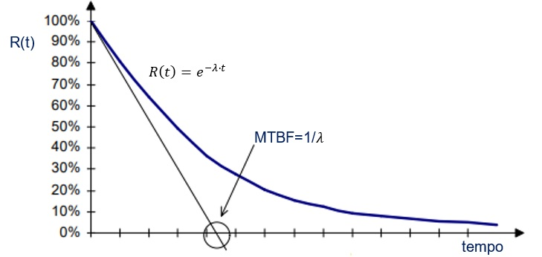
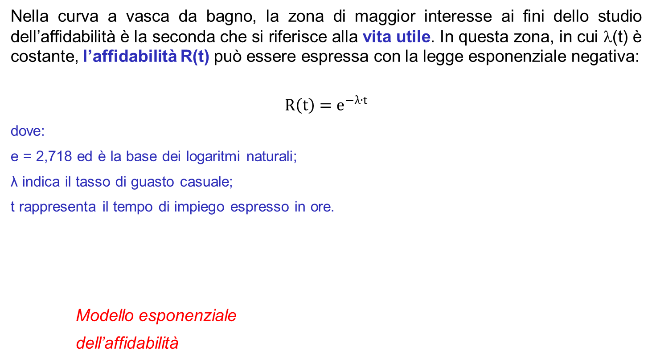
Ing. Elisa Cappelletto – Ing. Maurizio Bassani MMSP – Volume 1 – Modulo II - Capitolo 1
VITA UTILE
Nella curva a vasca da bagno, la zona di maggior interesse ai fini dello studio dell’affidabilità è la seconda che si riferisce alla vita utile. In questa zona, in cui λ(t) è costante, l’affidabilità R(t) può essere espressa con la legge esponenziale negativa:
$$R\left(t\right)=e^{−λ∙t}$$
dove:
e = 2,718 ed è la base dei logaritmi naturali;
λ indica il tasso di guasto casuale;
t rappresenta il tempo di impiego espresso in ore.
Modello esponenziale
dell’affidabilità

Slide 26
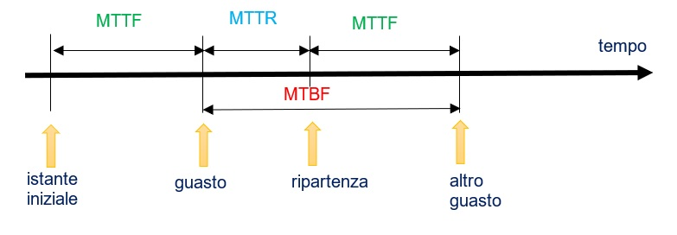
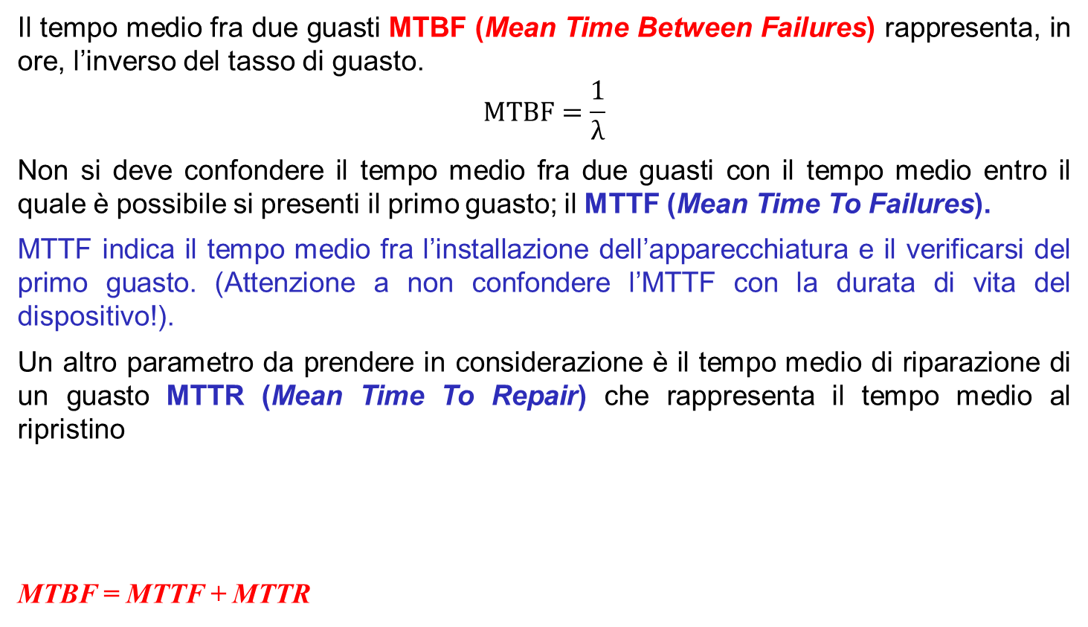
Ing. Elisa Cappelletto – Ing. Maurizio Bassani MMSP – Volume 1 – Modulo II - Capitolo 1
MTBF, MTTF e MTTR
Il tempo medio fra due guasti MTBF (Mean Time Between Failures) rappresenta, in ore, l’inverso del tasso di guasto.
$$MTBF=\frac{1}{λ}$$
Non si deve confondere il tempo medio fra due guasti con il tempo medio entro il quale è possibile si presenti il primo guasto; il MTTF (Mean Time To Failures).
MTTF indica il tempo medio fra l’installazione dell’apparecchiatura e il verificarsi del primo guasto. (Attenzione a non confondere l’MTTF con la durata di vita del dispositivo!).
Un altro parametro da prendere in considerazione è il tempo medio di riparazione di un guasto MTTR (Mean Time To Repair) che rappresenta il tempo medio al ripristino
MTBF = MTTF + MTTR

Slide 27
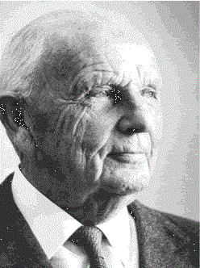
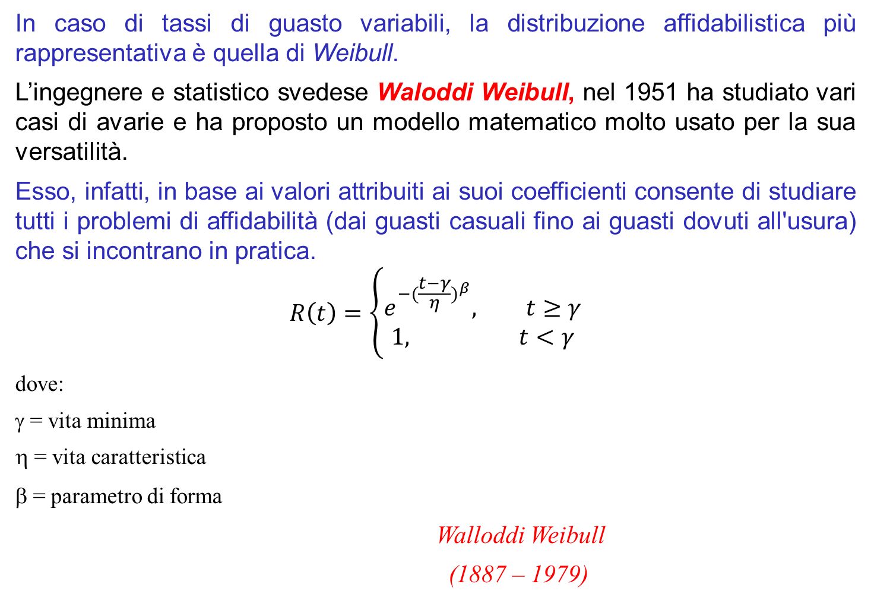
Ing. Elisa Cappelletto – Ing. Maurizio Bassani MMSP – Volume 1 – Modulo II - Capitolo 1
RAPPRESENTAZIONE DI WEIBULL
In caso di tassi di guasto variabili, la distribuzione affidabilistica più rappresentativa è quella di Weibull.
L’ingegnere e statistico svedese Waloddi Weibull, nel 1951 ha studiato vari casi di avarie e ha proposto un modello matematico molto usato per la sua versatilità.
Esso, infatti, in base ai valori attribuiti ai suoi coefficienti consente di studiare tutti i problemi di affidabilità (dai guasti casuali fino ai guasti dovuti all'usura) che si incontrano in pratica.
$$R\left(t\right)=\left\{\begin{aligned}e^{−({\frac{t−γ}{η})}^{β}}, t≥γ \\ 1, t<γ\end{aligned}\right.$$
dove:
γ = vita minima
η = vita caratteristica
β = parametro di forma
Walloddi Weibull
(1887 – 1979)

Slide 28
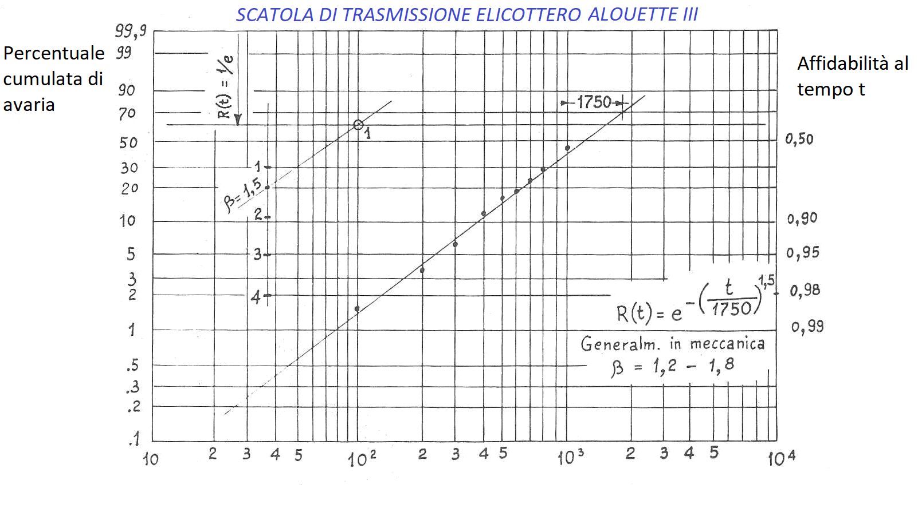
Ing. Elisa Cappelletto – Ing. Maurizio Bassani MMSP – Volume 1 – Modulo II - Capitolo 1
Esempio di diagramma di Weibull
I punti rappresentanti le avarie stanno tutti su di una retta come si può vedere in figura, in cui è rappresentato un Diagramma di Weibull relativo alle avarie di una scatola di trasmissione dell’elicottero Alouette III

Slide 29
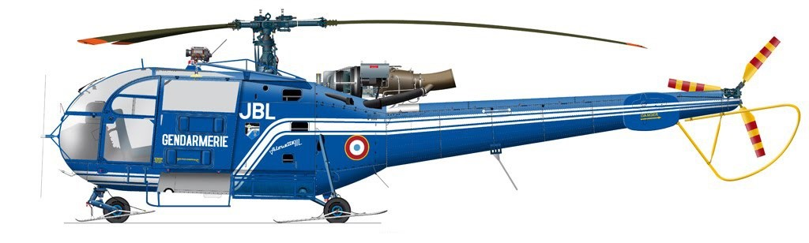
Ing. Elisa Cappelletto – Ing. Maurizio Bassani MMSP – Volume 1 – Modulo II - Capitolo 1
Elicottero ALOUETTE III
L'Alouette III (conosciuto anche con le sigle SA 316 e SA 319) è un elicottero utility leggero monoturbina con rotore a tre pale, progettato e costruito dall'azienda aeronautica francese Sud-Aviation (poi confluita nell'Aérospatiale). Rappresenta uno dei massimi successi francesi in campo elicotteristico, infatti dal 1959 è stato prodotto in oltre 1 800 esemplari.
L'Alouette III (conosciuto anche con le sigle SA 316 e SA 319) è un elicottero leggero monoturbina con rotore a tre pale, progettato e costruito dall'azienda aeronautica francese Sud Aviation (poi confluita nell’Aèrospatiale).
Rappresenta uno dei massimi successi francesi in campo elicotteristico, infatti dal 1959 è stato prodotto in oltre 1 800 esemplari.
Il successo commerciale dell'elicottero francese fu tale che dopo appena quindici anni dall'avvio della produzione in serie risultavano venduti circa 1 400 esemplari, a 120 operatori di 69 paesi.^{[4]}
Dimostrazioni record vennero effettuate sul Monte Bianco e a 6.000 metri di altezza sulle vette dell'Himalaya
Tutti gli operatori, sia civili che militari, apprezzarono le buone doti dell'elicottero, in quanto esso si dimostrò essere, nel corso degli anni del suo impiego, una macchina affidabile, flessibile ed economica.^{[3]}

Slide 30
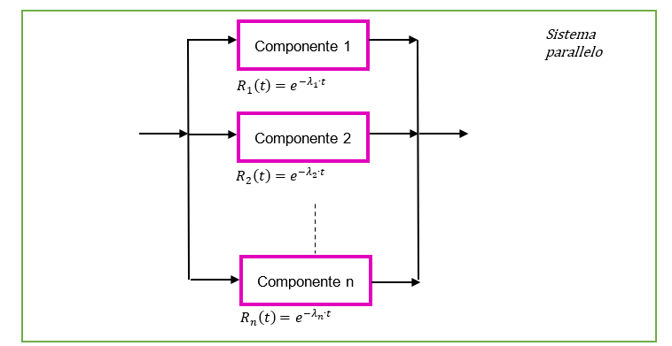
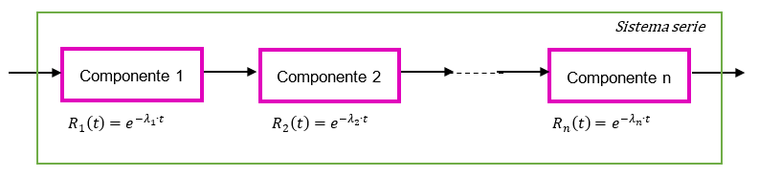
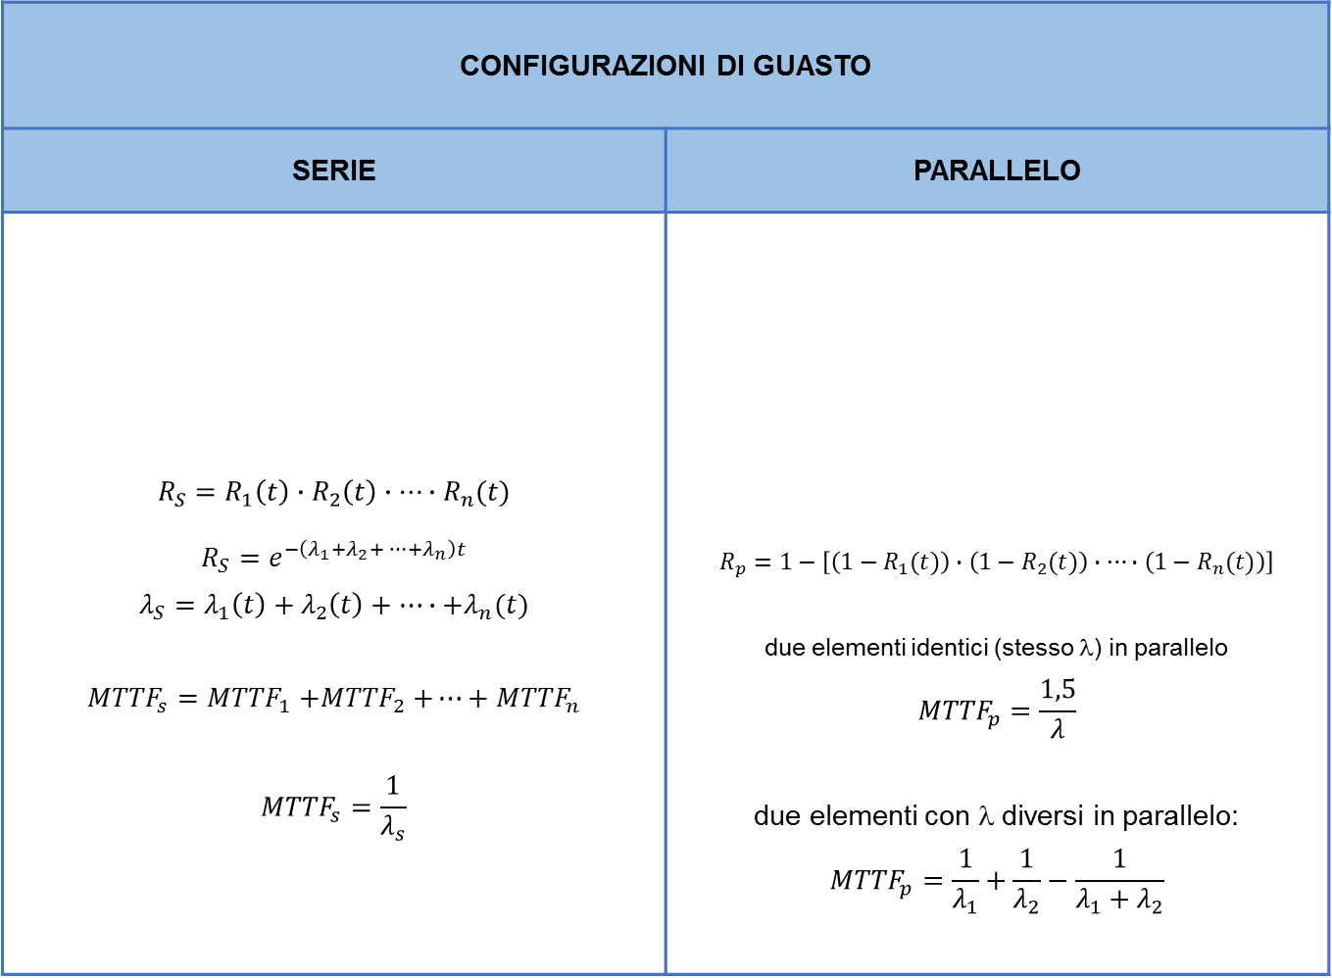
Ing. Elisa Cappelletto – Ing. Maurizio Bassani MMSP – Volume 1 – Modulo II - Capitolo 1
CONFIGURAZIONI DI GUASTO
SERIE | PARALLELO
$$R_{S}=R_{1}{\left(t\right)∙R}_{2}\left(t\right)∙…∙R_{n}(t)$$ $$R_{S}=e^{−\left(λ_{1}{+λ}_{2}+…+λ_{n}\right)t}$$ $$λ_{S}=λ_{1}{\left(t\right)+λ}_{2}\left(t\right)+…∙+λ_{n}(t)$$ $${MTTF}_{s}={MTTF}_{1}{+MTTF}_{2}{+…+MTTF}_{n}$$ $${MTTF}_{s}=\frac{1}{λ_{s}}$$ | $$R_{p}=1−\left[\left(1−R_{1}(t)\right)∙\left(1−R_{2}(t)\right)∙⋯∙\left(1−R_{n}(t)\right)\right]$$ due elementi identici (stesso λ) in parallelo $${MTTF}_{p}=\frac{1,5}{λ}$$ due elementi con λ diversi in parallelo: $${MTTF}_{p}=\frac{1}{λ_{1}}+\frac{1}{λ_{2}}−\frac{1}{λ_{1}+λ_{2}}$$

Slide 31
Ing. Elisa Cappelletto – Ing. Maurizio Bassani MMSP – Volume 1 – Modulo II - Capitolo 1
CONTROLLI NON DISTRUTTIVI
Finalizzati alla ricerca e identificazione di difetti presenti nella struttura di un velivolo, i controlli non distruttivi CND o NDT (Non Destructive Testing) sono il complesso di esami, prove e rilievi condotti impiegando metodi che non alterano il materiale e non richiedono la distruzione o l'asportazione di campioni dalla struttura in esame.
Lo scopo dei CND è ispezionare, qualificare e valutare la qualità di una struttura senza produrre fratture o rotture o qualsiasi altro significativo cambiamento della struttura stessa.
Vengono utilizzati i metodi di controllo non distruttivo per l'analisi di ogni singolo pezzo, sostituendo in pratica il più incerto e costoso "controllo distruttivo a campione".
Il Comitato italiano che fornisce servizi di qualifica di personale addetto ai Controlli Non Distruttivi del settore aeronautico e spaziale è denominato ITANDBT (ITAlian Non Destructive Testing Board).
È riconosciuto da ENAC (Ente Nazionale Aviazione Civile) come l’equivalente organismo italiano del “National Aerospace NDT Board” previsto dalla Norma UNI EN 4179.

Slide 32
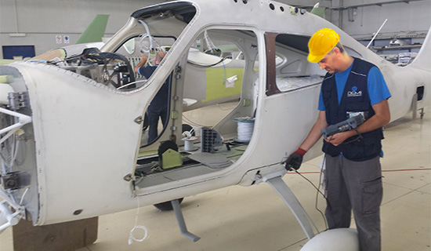
Ing. Elisa Cappelletto – Ing. Maurizio Bassani MMSP – Volume 1 – Modulo II - Capitolo 1
Controlli non distruttivi sulla piastra del carrello principale

Slide 33
Ing. Elisa Cappelletto – Ing. Maurizio Bassani MMSP – Volume 1 – Modulo II - Capitolo 1
CONTROLLI NON DISTRUTTIVI
Le metodologie previste per il rilevamento dei difetti di superficie:
LIQUIDI PENETRANTI (PT), si basa sull'esaltazione della visibilità di difetti superficiali aperti mediante l'utilizzo di una sostanza liquida che penetra per capillarità nei difetti (penetrante) e uno sfondo (rivelatore o il pezzo stesso).
VISUAL TEST (VT), sistema di controllo visivo.
MAGNETOSCOPIA (MT), si basa sull'attrazione di particelle ferromagnetiche disperse in un liquido e attratte dal campo magnetico in prossimità delle eventuali cricche.
CORRENTI INDOTTE, tecnica che si basa sull'esame delle correnti parassite indotte mediante un campo magnetico alternato.

Slide 34
Ing. Elisa Cappelletto – Ing. Maurizio Bassani MMSP – Volume 1 – Modulo II - Capitolo 1
CONTROLLI NON DISTRUTTIVI
Le tecniche per il rilevamento dei difetti interni:
RADIOGRAFIA, comprendente i Raggi X, il metodo neutronico e i Raggi gamma.
ULTRASUONI (UT), tecnica che fa impiego di onde acustiche ad alta frequenza, nell'ordine dei MHz per i materiali metallici.
EMISSIONE ACUSTICA (AT), si basa sulla identificazione di una propagazione acustica dalla zona in cui è presente l’eventuale difetto.
TERMOGRAFIA (TIR), analisi della risposta termica in presenza di discontinuità del materiale.
SHEAROGRAFIA, analizza le vibrazioni che possono indicare la presenza di eventuali cricche, è simile all’interferometria olografica.

Slide 35
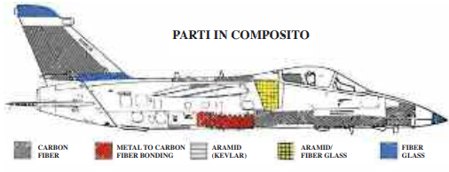
Ing. Elisa Cappelletto – Ing. Maurizio Bassani MMSP – Volume 1 – Modulo II - Capitolo 1
MATERIALI COMPOSITI
I materiali compositi possono essere definiti come il risultato dell’unione di due o più materiali aventi proprietà diverse ma, in buona parte, complementari.
I singoli componenti (generalmente matrice e rinforzo) conservano identità separate, (al contrario di quanto avviene nelle leghe metalliche), ma con proprietà meccaniche migliori rispetto alla somma di quelle relative ai singoli componenti.
In particolare, i compositi a matrice polimerica con rinforzo a fibre continue, come le fibre di carbonio, le fibre di vetro o le fibre aramidiche (Kevlar), sono tra i materiali strutturali maggiormente impiegati nei velivoli di ultima generazione per le loro caratteristiche intrinseche, quali il basso peso specifico, la resistenza alla fatica e alla corrosione
Velivolo AMX

Slide 36
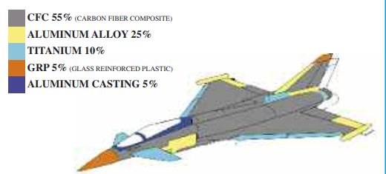
Ing. Elisa Cappelletto – Ing. Maurizio Bassani MMSP – Volume 1 – Modulo II - Capitolo 1
MATERIALI COMPOSITI
il “caccia europeo” Eurofighter Typhoon dove è massivo l’utilizzo della fibra di carbonio.
Nell’aviazione civile, il Boeing 787 Dreamliner è costituito per un 50% in peso di CFC.
Il velivolo Airbus A380 presenta circa il 20% di CFC, distribuito principalmente su piani di coda, fusoliera posteriore flaps e gondola motore, e un 25% della fusoliera costituito da pannelli in GLARE (GLAss REinforced Aluminium),

Slide 37
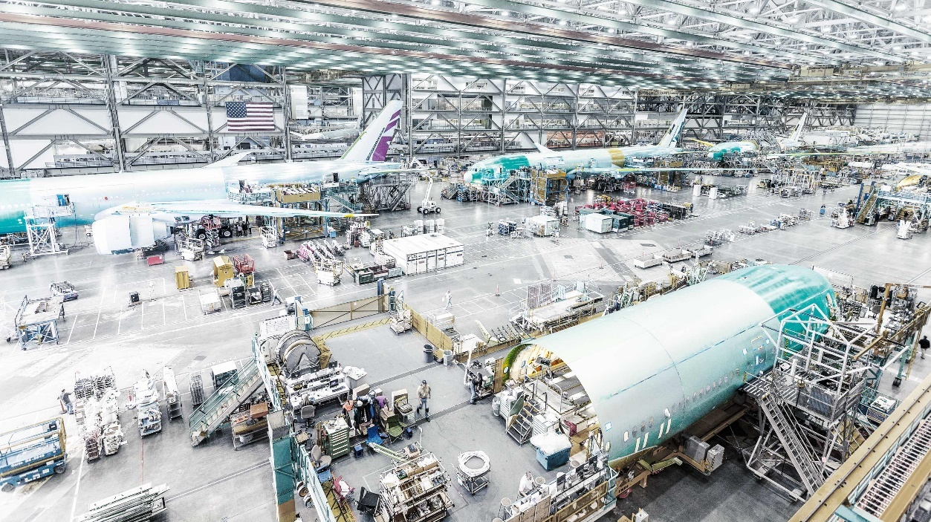
Ing. Elisa Cappelletto – Ing. Maurizio Bassani MMSP – Volume 1 – Modulo II - Capitolo 1
Linea di assemblaggio dell’industria aerospaziale
Questo processo di montaggio basato sul principio della linea di assemblaggio industriale, conforme ai requisiti dell’industria aerospaziale, consente una elevata flessibilità e ripetibilità e integra in modo ottimale linee di montaggio manuali, semiautomatizzate fino a totalmente automatizzate.
Il processo viene ottimizzato per il montaggio strutturale (sezione fusoliera, ala, impennaggi, ecc.) e consente l’inserimento di componenti rendendo più efficiente l’intero processo di assemblaggio.

Slide 38
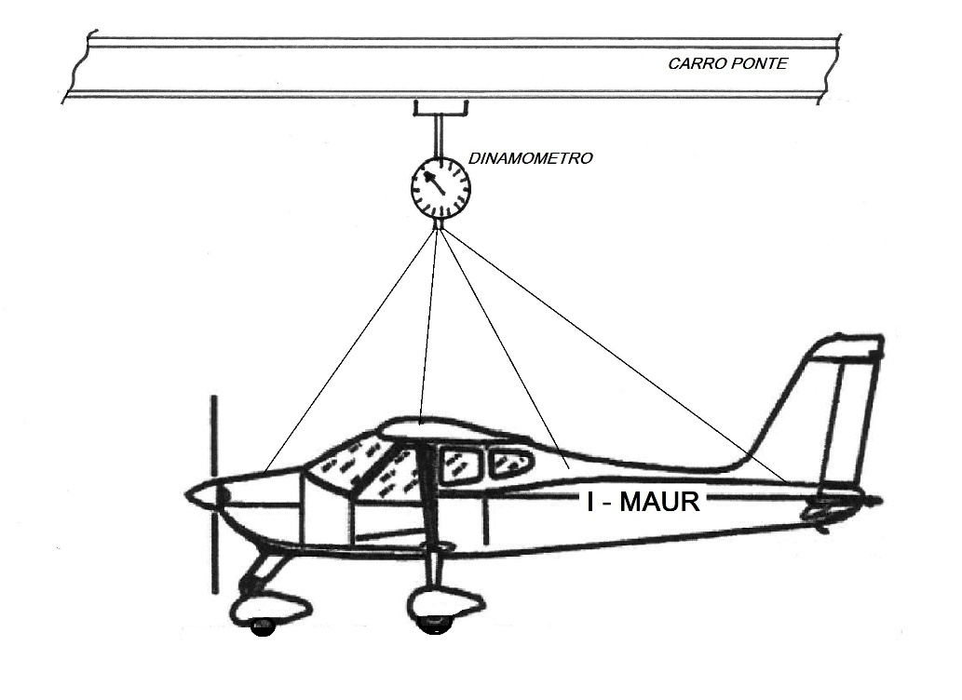
Ing. Elisa Cappelletto – Ing. Maurizio Bassani MMSP – Volume 1 – Modulo II - Capitolo 1
Collaudi prima del volo
Ultimata la costruzione del velivolo, si devono effettuare alcune verifiche a terra prima di poter iniziare le prove di volo.
Dopo aver verificato il corretto funzionamento di tutti gli impianti di bordo si procede con la pesata, per determinare il peso a vuoto dell’aeromobile e la corretta posizione del baricentro e successivamente, con il rilievo dell’allineamento e della corretta simmetria di tutte le parti che compongono il velivolo.
Pesata del velivolo;
sul dinamometro si legge
direttamente il suo peso a vuoto
e lo si confronta con quello
previsto in sede di progetto

Slide 39
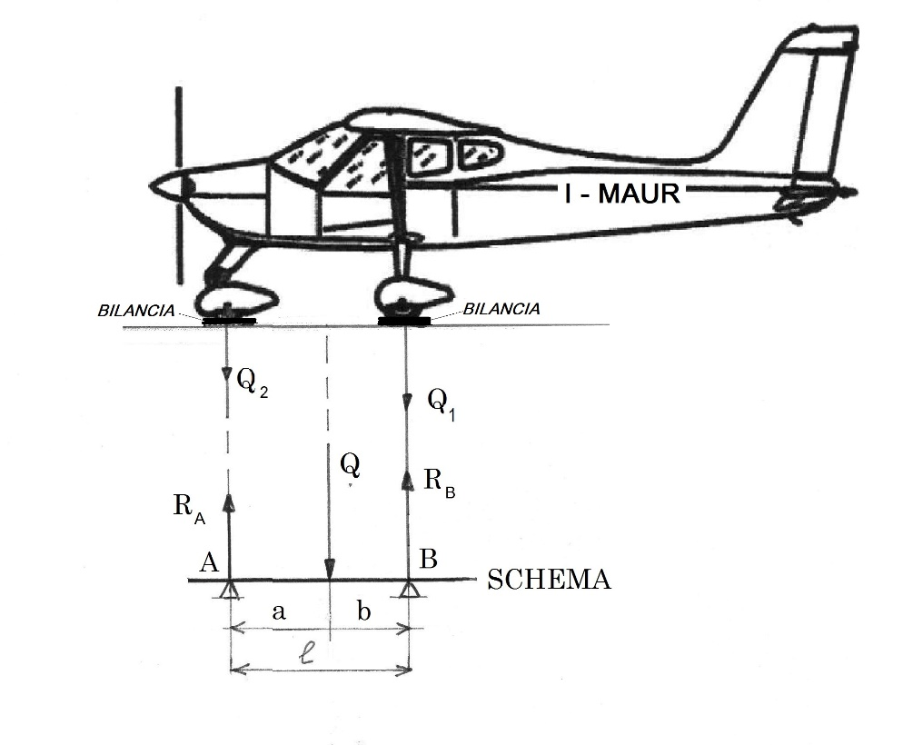
Ing. Elisa Cappelletto – Ing. Maurizio Bassani MMSP – Volume 1 – Modulo II - Capitolo 1
COLLAUDI PRIMA DEL VOLO
Per determinare
la posizione del baricentro
si dovranno effettuare almeno
due pesate, con il velivolo
appoggiato sulle bilance
in assetto orizzontale e
in assetto cabrato,
più un ulteriore pesata
di verifica con il velivolo
in assetto picchiato

Slide 40
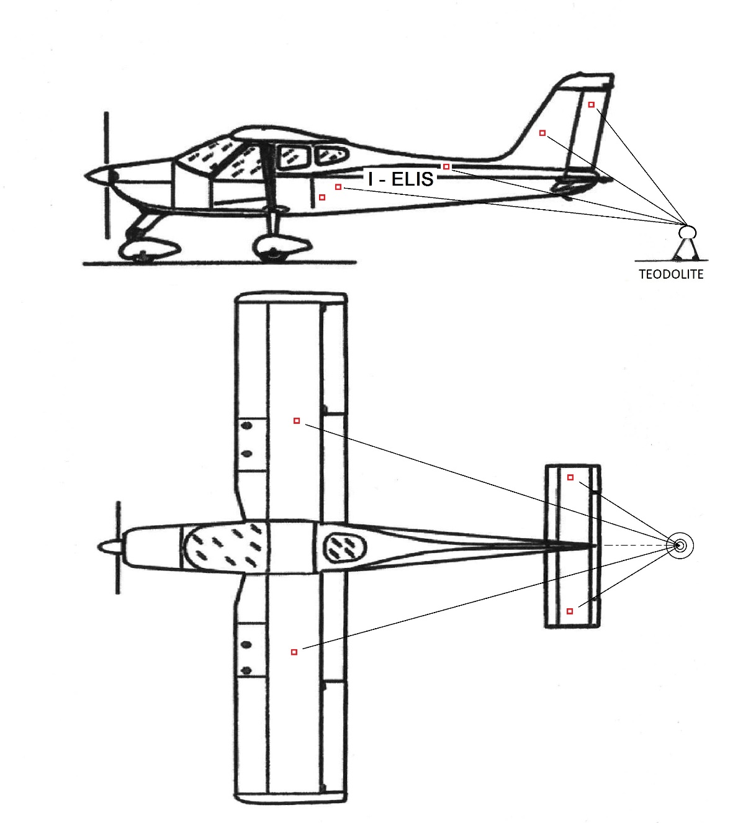
Ing. Elisa Cappelletto – Ing. Maurizio Bassani MMSP – Volume 1 – Modulo II - Capitolo 1
Allineamento e simmetria del velivolo
Operazione di verifica che tutte le
parti del velivolo, in particolare gli
impennaggi, siano nella loro
prevista posizione geometrica.
I controlli consistono nel
rilevamento della posizione di
un insieme di punti evidenziati
sull’aeromobile, in modo da
verificare le condizioni di simmetria,
svergolamento, angolo di
calettamento ala -fusoliera,
angolo diedro, ortogonalità della
deriva, angoli di flessione degli
alettoni, dei flap, degli slat,
del timone e dell’equilibratore.

Slide 41
Ing. Elisa Cappelletto – Ing. Maurizio Bassani MMSP – Volume 1 – Modulo II - Capitolo 1
Prove di volo
Le prove di volo hanno avuto origine come attività sistematica durante la Prima Guerra Mondiale, presso il Royal Aircraft Establishment (RAE) in Inghilterra.
La più antica scuola di volo di collaudo del mondo si chiama Empire Test Pilots’ School, ed è in Inghilterra presso la base RAF di Boscombe Down.
In America, la United States Air Force Test Pilot School è localizzata presso la Edwards Air Force Base, la United States Naval Test Pilot School è localizzata presso la Naval Air Station Patuxent River, Maryland, mentre l’EPNER (Ecole du Personnel Navigant d’Essai et de Reception), l’equivalente francese, è basata a Istres, France.
Un’altra scuola (privata) è la National Test Pilot School, situata a Mojave (California).
In Italia, le attività di prove di volo di collaudo militare sono affidate al Reparto Sperimentale di Volo, basato a Pratica di Mare (RM), mentre ovviamente le prove di volo di collaudo dei prototipi civili vengono effettuate dalle ditte costruttrici di aerei e di elicotteri.

Slide 42
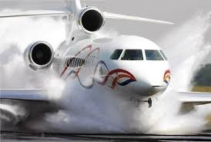
Ing. Elisa Cappelletto – Ing. Maurizio Bassani MMSP – Volume 1 – Modulo II - Capitolo 1
PROVE DI VOLO AEREI
Prova di rullaggio in diverse condizioni ambientali;
Determinazione dello spazio e tempo di decollo;
Prova di volo in tutti i punti del diagramma inviluppo di volo;
Prova di volo con un motore spento, trazione asimmetrica (velivoli plurimotori);
Prova di planata a motori spenti;
Determinazione dello spazio e tempo di atterraggio
Prova di rullaggio con pista
allagata (velivolo Falcon 7X)

Slide 43
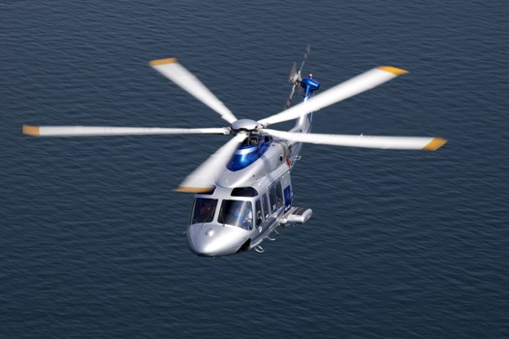
Ing. Elisa Cappelletto – Ing. Maurizio Bassani MMSP – Volume 1 – Modulo II - Capitolo 1
PROVE DI VOLO ELICOTTERI
Prova di volo stazionario in effetto suolo (hovering IGE);
Prova di volo stazionario fuori effetto suolo (hovering OGE);
Prova di volo rettilineo orizzontale uniforme alla massima velocità;
Prova di autorotazione (discesa a motore spento)
Prova di volo stazionario
(hovering OGE)
elicottero AW 139

